Slide 1
Проект
Енергія та енергозбереження в життєдіяльності
Вчитель хімії і біології ЗОШ №37
Долгова Ганна Іванівна
Вознесенівський район
м.Запоріжжя

Slide 2
Мета:
Формувати в учнів поняття про значення електроенергії в житті людини
Дати короткі відомості про раціональне використання електроенергії з опорою на знання учнів з фізики, хімії, біології, та їх життєвий досвід
Виховувати дбайливого господаря який нестиме відповідальність за збереження електроенергії в школі, вдома.

Slide 3
Девіз:
Дивись на ці чарівні ліхтарі,
Вони і є оті перлини доброчинності моєї,
Які є в душі твоїй весь час зростають,
Коли ж ти щирим серцем їх зігрів
Світлом любові і краси
Яскраво вигрівати стали!

Slide 4
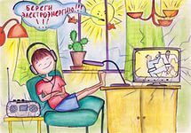
“Енергозбереження – шлях до майбутньго!” “Ні – марнотратству!” “Так – економії енергії!”

Slide 5
Кожного вечора в квартирах вмикають 10 ламп
розжарювання 100ВТ., в середньому кожна з
них світить 2 години. Щодня ми витрачаємо на
освітлення 20 ВТ/год. електроенергії.
Відповідно за місяць 600 вт/год., при тарифі
1 квт/год. – 0,30гр;сплата – 18гр. За місяць –540гр.

Slide 6
Приклад: розрахунки по ЗОШ№37
Кількість кабінетів – 31
В кабінеті хімії – 6 лампочок
В препараторській – 2 лампочки
Всього по школі – 294 лампочки
При тарифі:1 квт/год – 1,4802гр – платимо за тиждень -85 – 86гр.
В ЗОШ№37 - нормальне освітлення забезпечують лампи розжарювання, потужністю – 100вт кожна

Slide 7
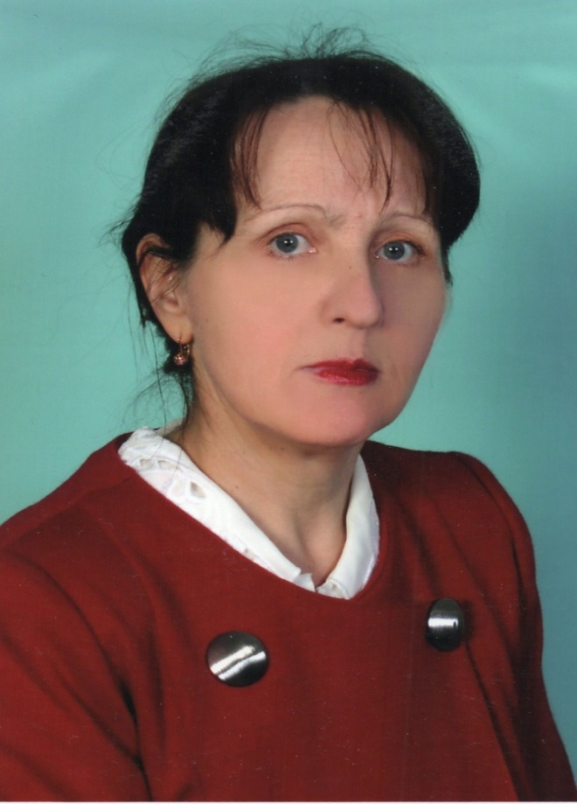
Чи бережливо ми відносимося до затрат електроенергії?
Я, Долгова Ганна Іванівна, вчитель хімії та біології, фіксувала скільки часу в кабінетах хімії та біології світили лампочки, та яка була їх кількість, чи була в цьому потреба.
Мені цікаво, наскільки бережливо ставляться до використання енергії ставляться вчителі та учні в ЗОШ№37?

Slide 8
По статистиці:
Кабінети | Час освітлення | Витрачено енергії
Хімії | середа – 2 години | 3,2квт/год
 | Четвер – 1година 10 хвилин | 0,9квт/год
 | Пятниця – 2 години | 3,2квт/год
Біології | Вівторок – 2 год | 3,2квт/год
 | Середа – 2год | 3,2квт/год
Сплачуємо - 21,61гр | Четвер - 1година 10 хвилин Всього: 10годин 20 хвилин | 0,9квт/год Всього:14,6квт/год

Slide 9
Економія:
За ці гроші можна купувати:
5 лампочок;
5 ручок;
20 олівців
Це все за тиждень витрати енергії

Slide 10
Проявимо небайдужість!
Будьте небайдужими,
Слідкуйте за тим,
Щоб у кожному домі електроенергію витрачали економно і раціонально
Люди!
Бережіть енергію, бо це Вам вигідно!!!

